Slide 1
VGG16
VERY DEEP CONVOLUTIONAL NETWORKS FOR LARGESCALE IMAGE RECOGNITION
2024-03-18
2115686 최세인

Slide 2
Index
Result – Inception-v4 & Cifar-10
Result – Inception-v4 & ImageNet
GoogleNet + Cifar-10 모델 저장, new img test
VGGNet16 Paper
VGGNet16 model

Slide 3
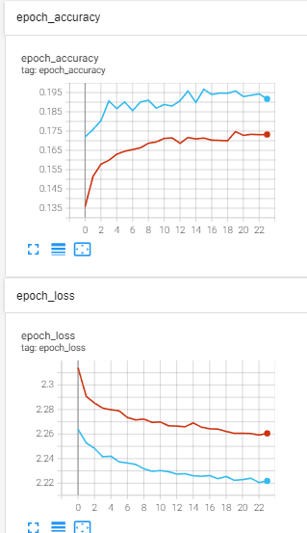
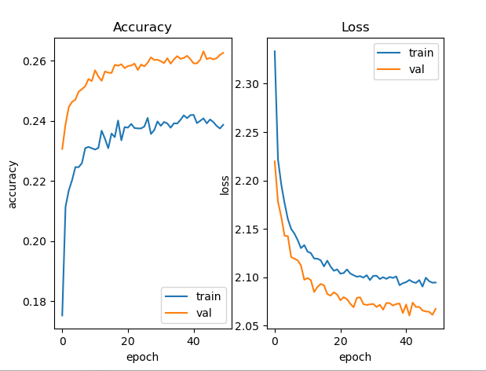
Inception-v4 & Cifar-10
모델 필터 사이즈 변경 후
성능 하락

Slide 4
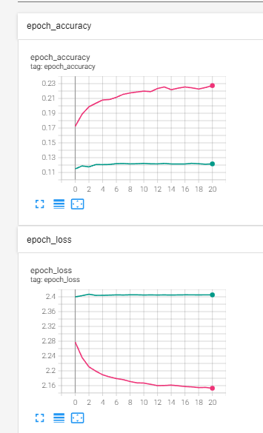
Inception-v4 & Cifar-10
필터 사이즈 변경 + 평균차감
약간의 성능 향상
+ val set 결과가 변하지않음

Slide 5
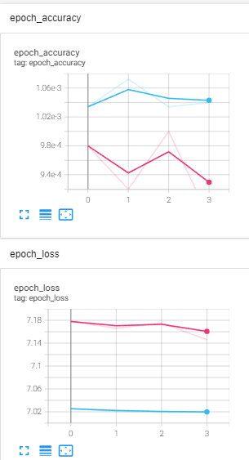
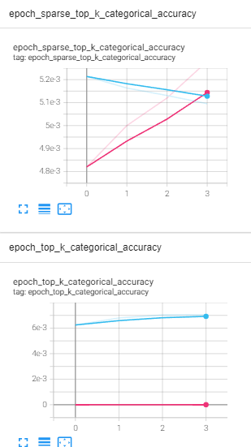
Inception-v4 & ImageNet

Slide 6
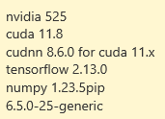

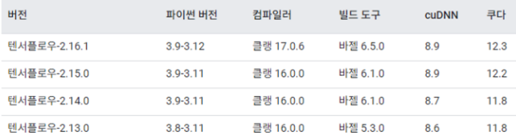
Setting
cuda, nvidia 버전 변경 후 AlexNet ETA 변화
ETA 2 시간 -> 5시간으로 증가
환경 세팅에서 처리 속도가 달라짐을 확인함

Slide 7
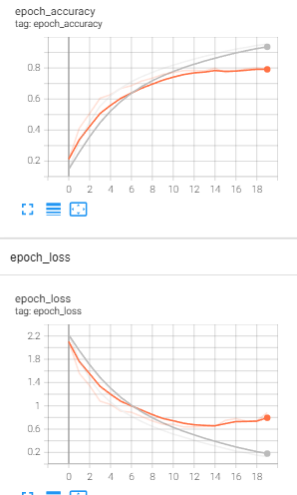
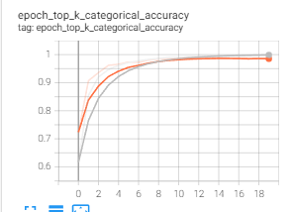
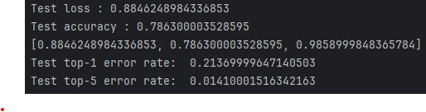
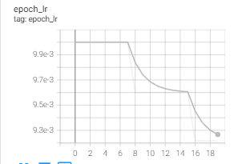
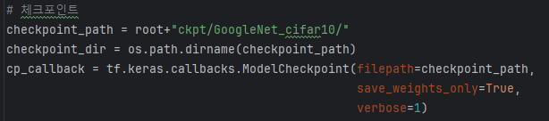
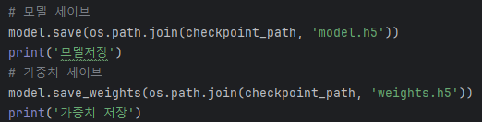
GoogleNet + Cifar-10 모델 저장
train
모델 : GoogleNet
데이터 : Cifar-10
epochs : 20
train 결과
모델, 가중치, ckpt 저장 코드

Slide 8
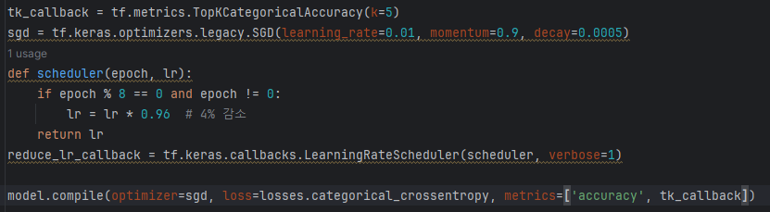
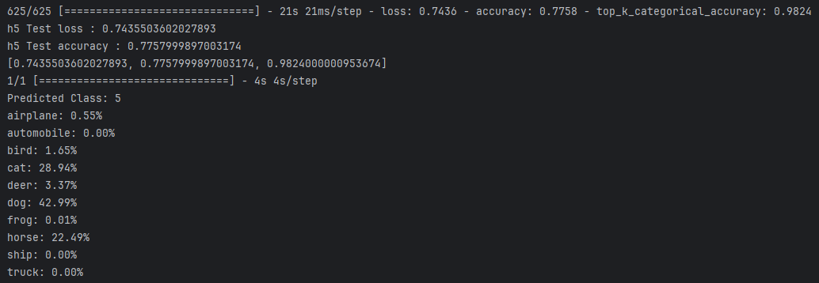
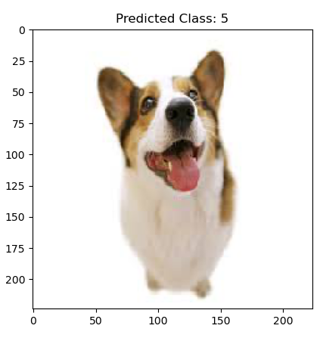
GoogleNet + Cifar-10 저장된 모델로 new data 분류
HDF5 load_model
model.h5
HDF5 형식
모델 파일 전체+가중치+옵티마이저 설정 전부 포함
train 시 top-k callback 사용함 - model_save에서 설정 저장됨 -> load_model로 top-k accuracy가 출력됨을 확인

Slide 9
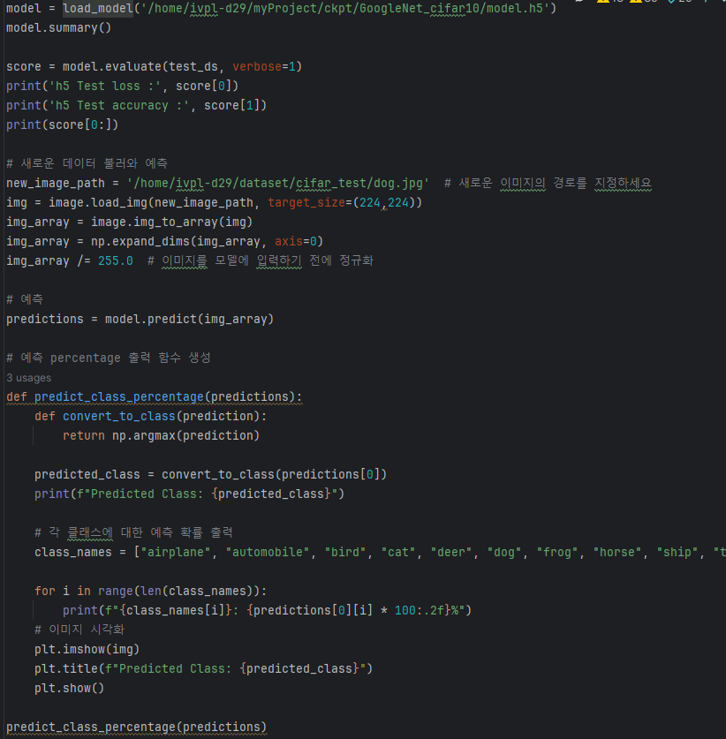
GoogleNet + Cifar-10 저장된 모델로 new data 분류

Slide 10
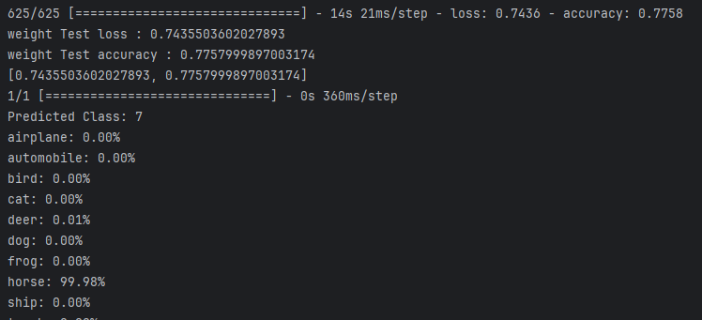
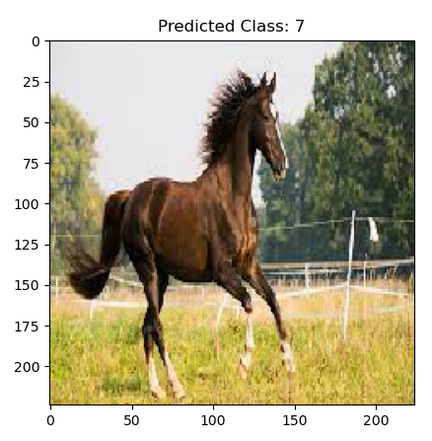
GoogleNet + Cifar-10 저장된 모델로 new data 분류
HDF5 load_weights
weight.h5
모델 가중치만 포함
모델, 컴파일 코드 필요

Slide 11
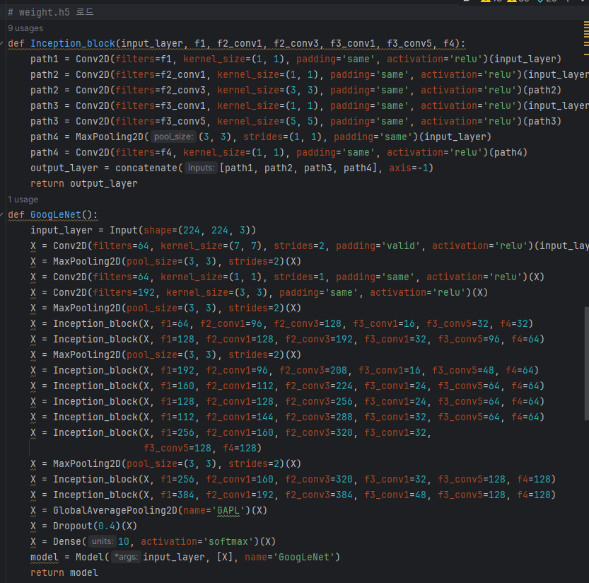
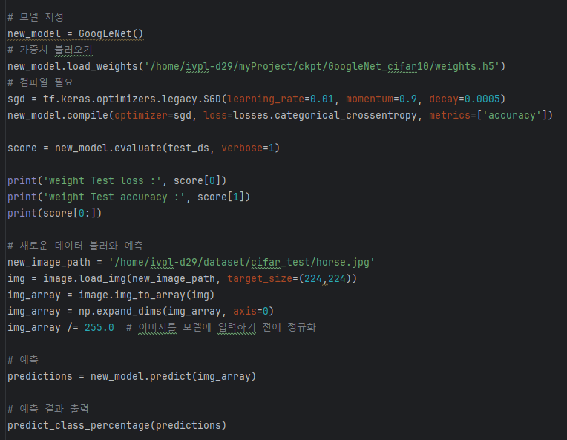
GoogleNet + Cifar-10 저장된 모델로 new data 분류

Slide 12
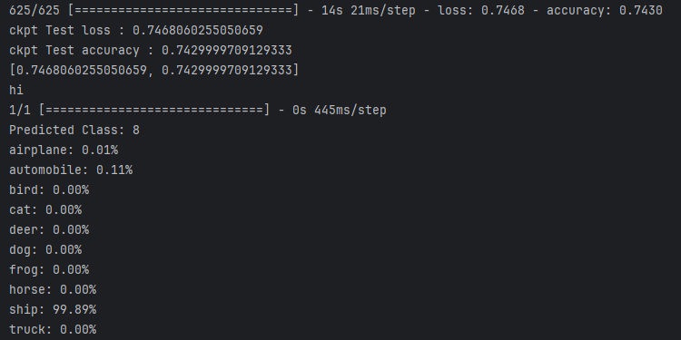
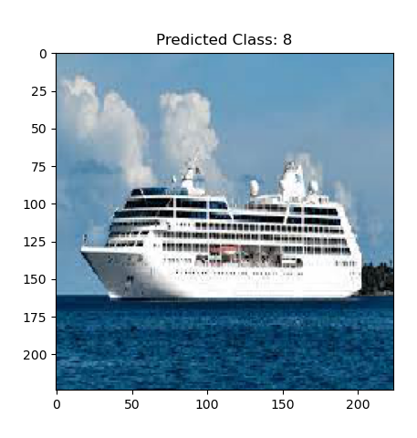
GoogleNet + Cifar-10 저장된 모델로 new data 분류
checkpoint 불러오기
checkpoint
가중치, 편향, 기울기, 여러 변수값 포함. 모델 정보는 포함X
.data files : 학습 변수값에 관한 정보; model-ckpt.data-00000-of-00001
.index files: checkpoint에 대한 정보 (index)

Slide 13
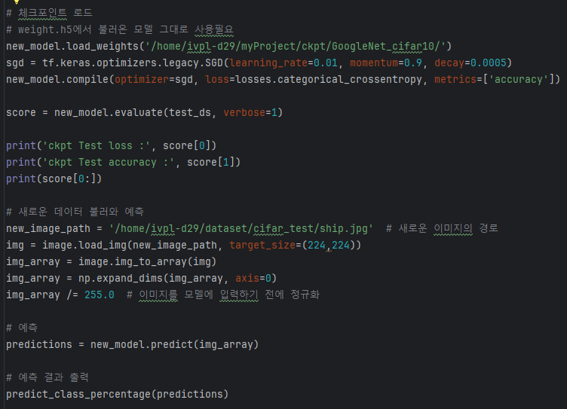
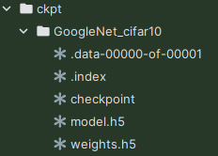
GoogleNet + Cifar-10 저장된 모델로 new data 분류

Slide 14
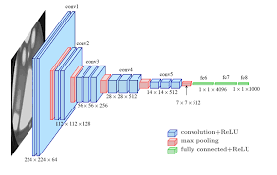
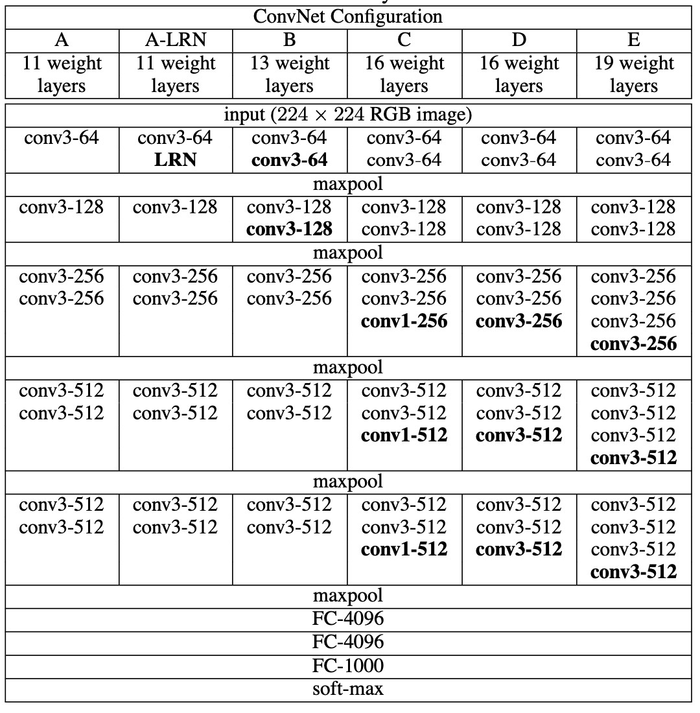
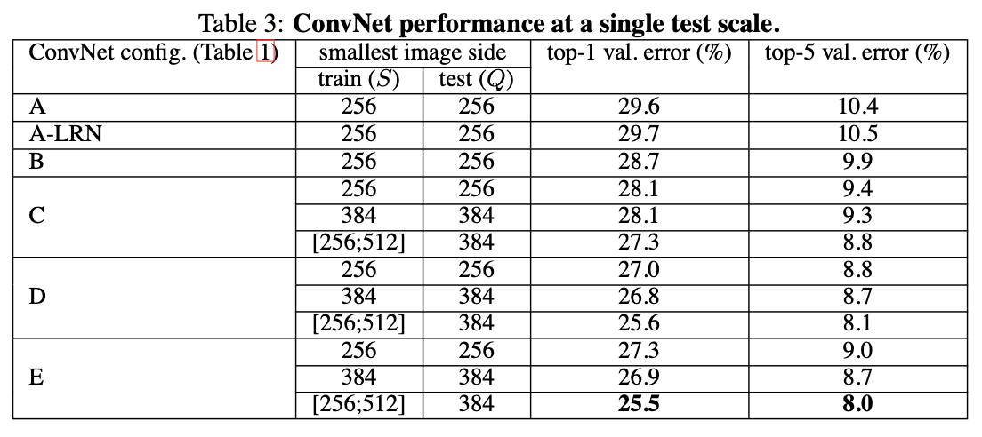
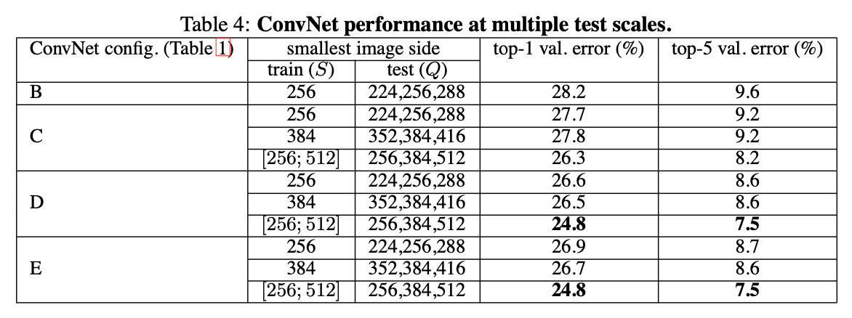
VGG16 Paper - Summary
concepts : depth
3X3 convolutional layer로 filter 사이즈를 고정하여 실험
깊이가 약간씩 다른 총 5개의 Configuration을 구성
레이어가 깊을수록 더 좋은 성능을 보임

Slide 15
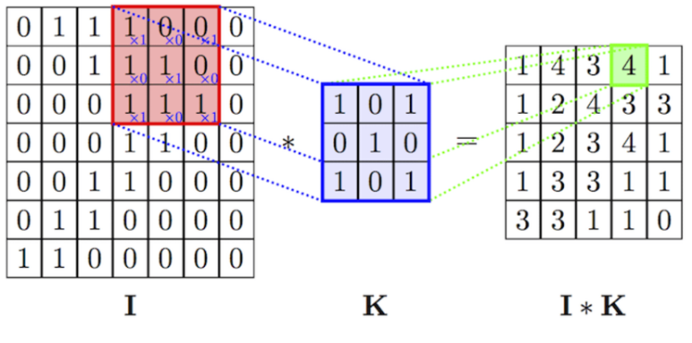


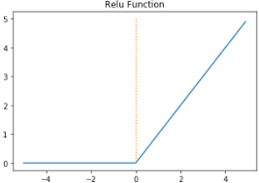
3X3 vs. 5X5 vs. 7X7 conv layer
장점1) 똑같은 effect이나 파라미터의 수가 적으면 연산량이 적어 효율적
effects : 2 layers of 3X3 = 1 layer of 5X5
3 layers of 3X3 = 1 layer of 7X7
Parameters :
<
<
장점2) 더 많은 비선형 정류 레이어를 포함하여 decision function이 차이를 더 잘 구분함
rectification function (ex. ReLU)
비선형 활성화 함수를 사용하여 값을 전달할 때 연속성 부여
-> 인간학습과정 모방 가능, 신경망 표현성 증가
ReLU 3개 사용

Slide 16
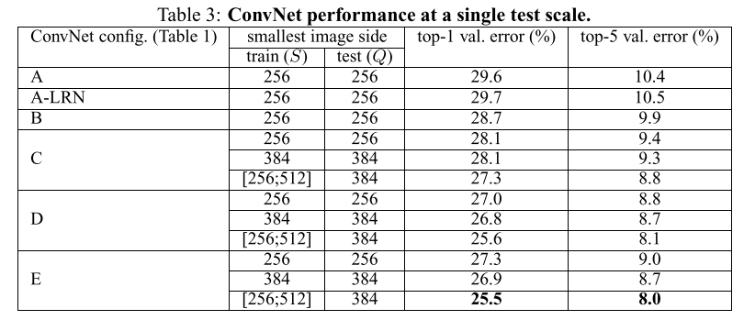
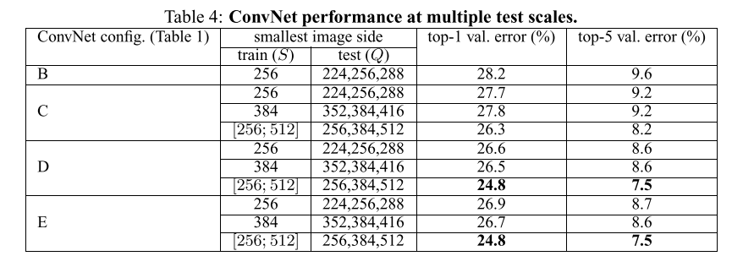
Single vs. Multi-scale
training set 뿐만 아니라 test set에도 scale jittering을 적용하여 다양한 size의 이미지를 input
scale을 다양하게 적용할수록 performance 향상

Slide 17
Training Methods
batch size : 256
SGD (momentum:0.9)
weight decay적용 (L2 penalty multiplier : 5X10^4)
dropout : 처음 2개의 FC layer에 대하여 적용 0.5
initial learning rate : 0.01
val accuracy 모니터링하여 성능 부진 시 10씩 감소
최종적으로 3번 감소
초기화 : 처음에는 random initialisation사용
이후 학습 깊어지면서 처음 4개의 conv layer와 마지막 3개의 FC layer에 대하여 initialized randomly
weight 정규화 : 평균 0 분산 0.01 bias 0
Input Image : ImageNet, 224*224 fixed RGB
augmentation적용 : randomly cropped, rescaled, random horizontal flip, rand RGB colour shift
4개의 GPU사용, 1네트워크 훈련 시 2-3주 소요

Slide 18
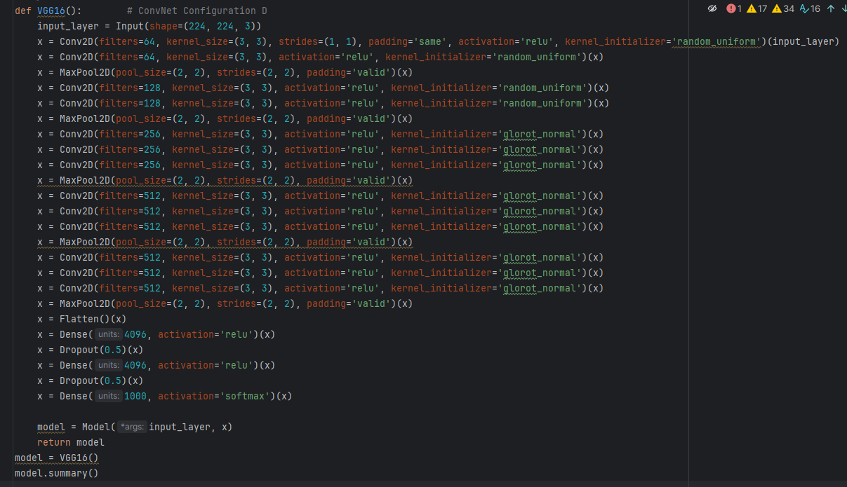
Implementation
glorot_normal : xavier

Slide 19
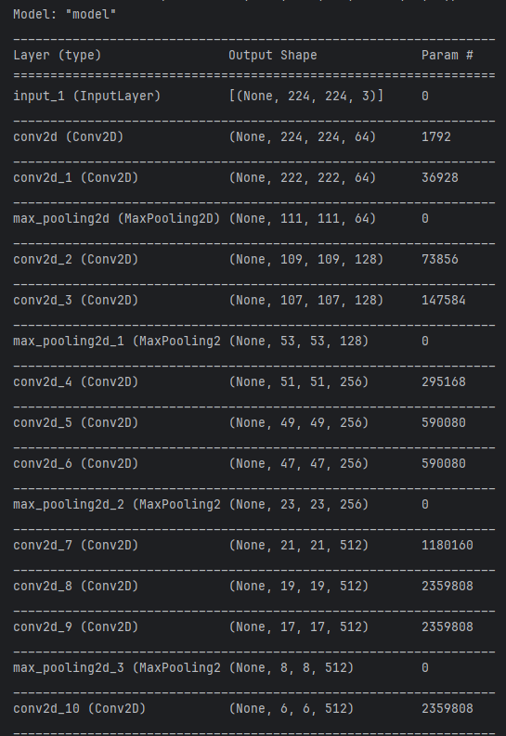
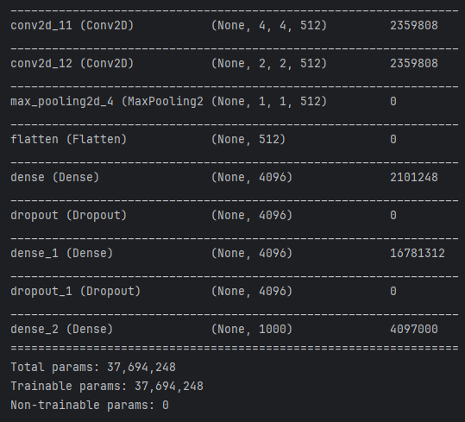
Implementation
optimizer, dataset은 차후 추가예정
+ cuda, tensorflow 최적화 필요

